Slide 1
Orion-Dynamic
Projet de déploiement et Infrastructure as Code
Ted Barbier 16 janvier 2026

Slide 2
Sommaire
Contexte et problématique
La solution Orion-Dynamic
Choix d’architecture
Choix techniques Clés
Démonstration
Bilan

Slide 3

Contexte
Besoin de Volume
Infrastructure Jetable
Hétérogénéité

Slide 4
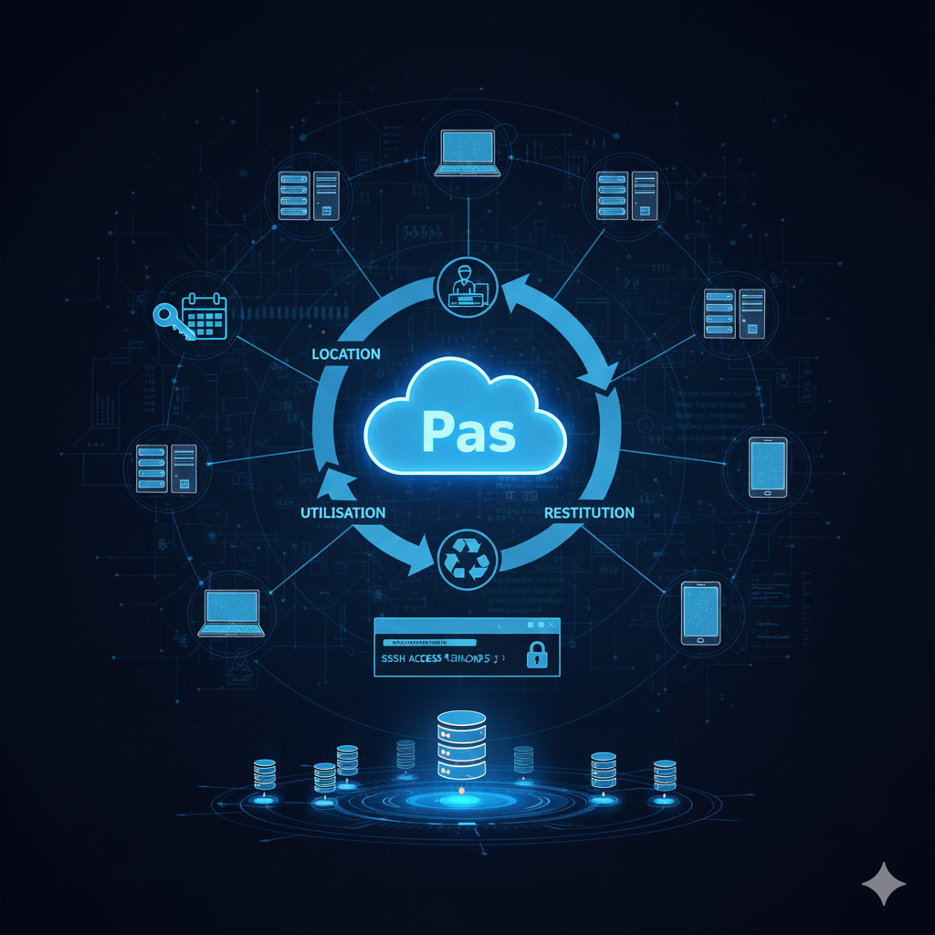
Orion-Dynamic
Le Concept PaaS
Workflow Locatif
Automatisation NoOps

Slide 5
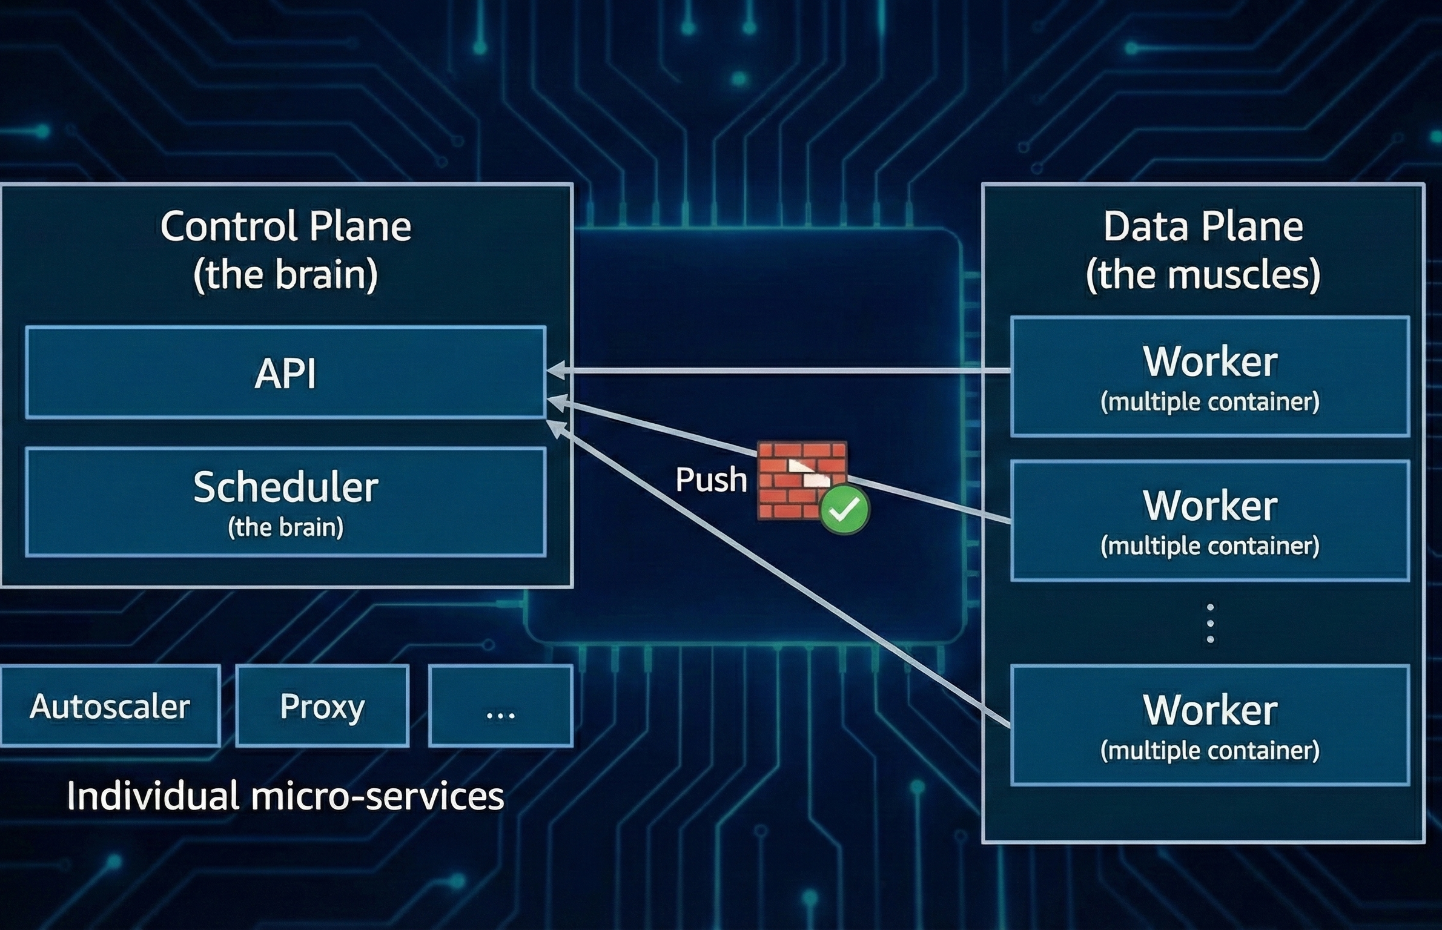
Architectures
Séparation Control/Data Plane
Philosophie Micro-services
Modèle ”Push” (Agent)

Slide 6
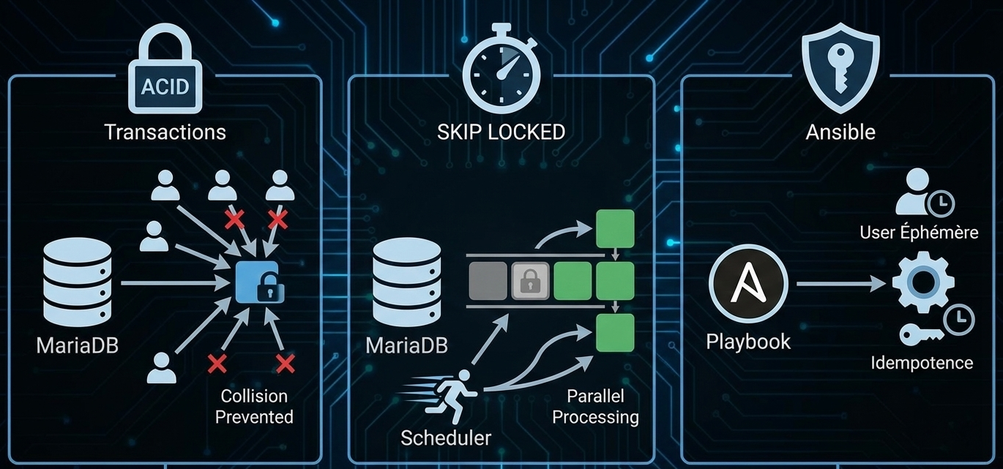
Choix Techniques
Concurrence (ACID)
Performance (SKIP LOCKED)
Sécurité (Ansible)

Slide 7
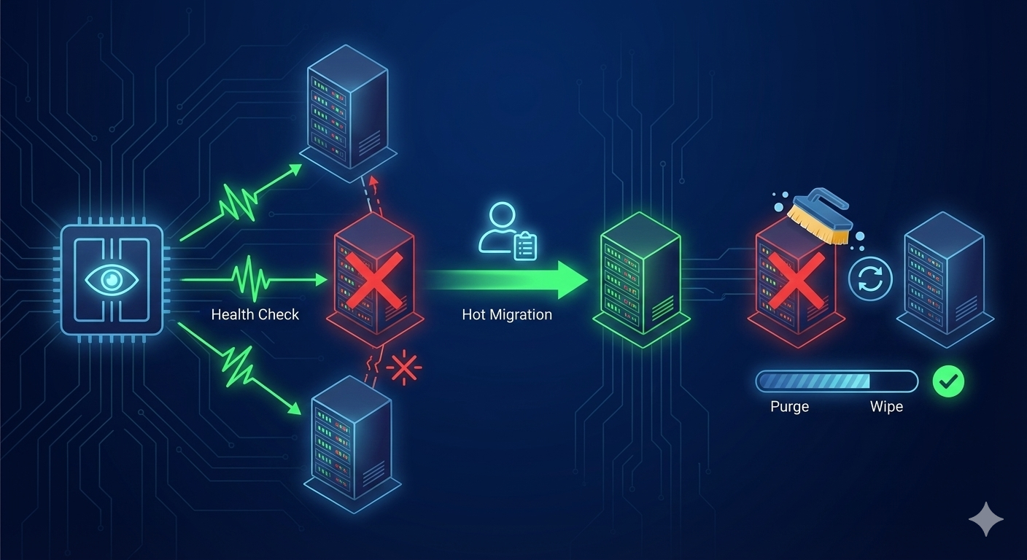
Résilience & Self-Healing
Détection de panne
Migration à chaud
Sécurité Post-Mortem

Slide 8
Démonstration

Slide 9

Bilan
Qualité Logicielle
Architecture Replicable
Bilan

Slide 10
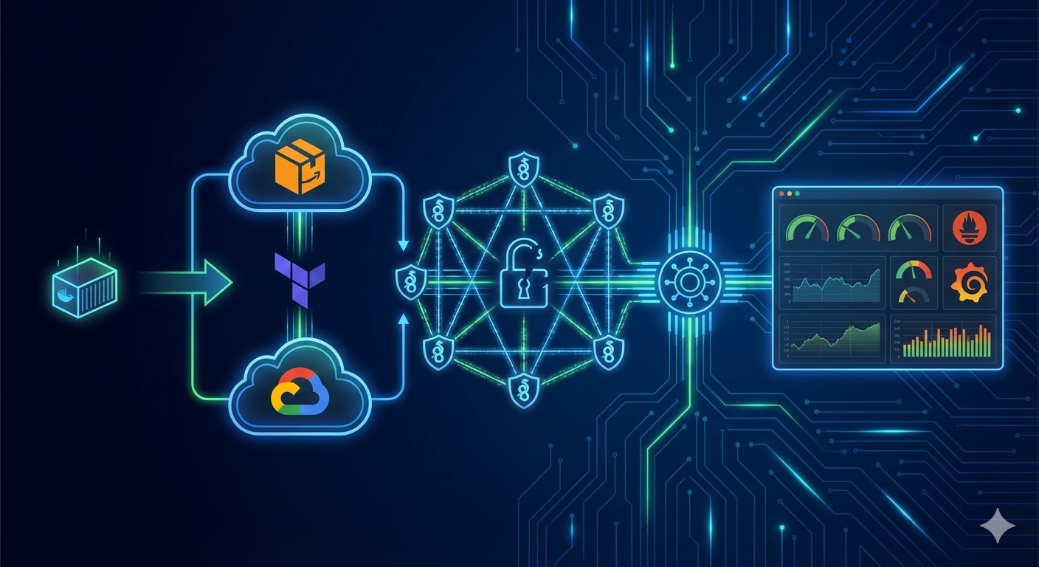
Amélioration
Infrastructure as Code
Sécurité Réseau (Overlay)
Observabilité

